Slide 1
AIS3 Junior Afternoon Reverse Vulnerability Analysis
Speaker Tonya

Slide 2


whoami
Tonya
台科資安社副社長
Connlab Master
AIS3 2021 學員
InnoServe 2021 資安組佳作

Slide 3
Outline
Under mountain (60 mins)
Draw number (60 mins)
C language for HW (30mins)

Slide 4
Outline
Under mountain (60 mins)
Draw number (60 mins)
C language for HW (30mins)
Are U ready?

Slide 5
SOP
Wat problem is ?
Find some method.
Wat method we have ?
Could they resolve?
Get goal !

Slide 6
Under mountain

Slide 7
Under mountain
Mission : Get the flag that was hidden in the cave.
Time Limit : 20 mins
Let me give U guys some hint. 0w0

Slide 8
SOP
Wat problem is ?
Where flag is ? How to get it ?
Find some method.
Wat method we have ?
Could they resolve?
Get goal !

Slide 9
Hacker Hint
Spells.py
Teleports.py
World.py
These file R important & may have exploit.

Slide 10
SOP
Wat problem is ?
Where flag is ? How to get it ?
Find some method.
Wat method we have ?
Could they resolve?
Get goal !

Slide 11
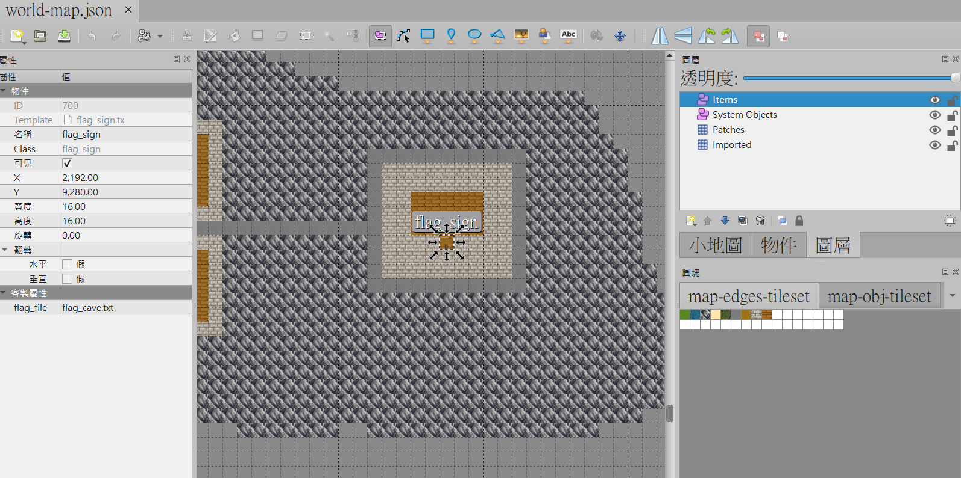
So... Maybe I can Bring U

Slide 12
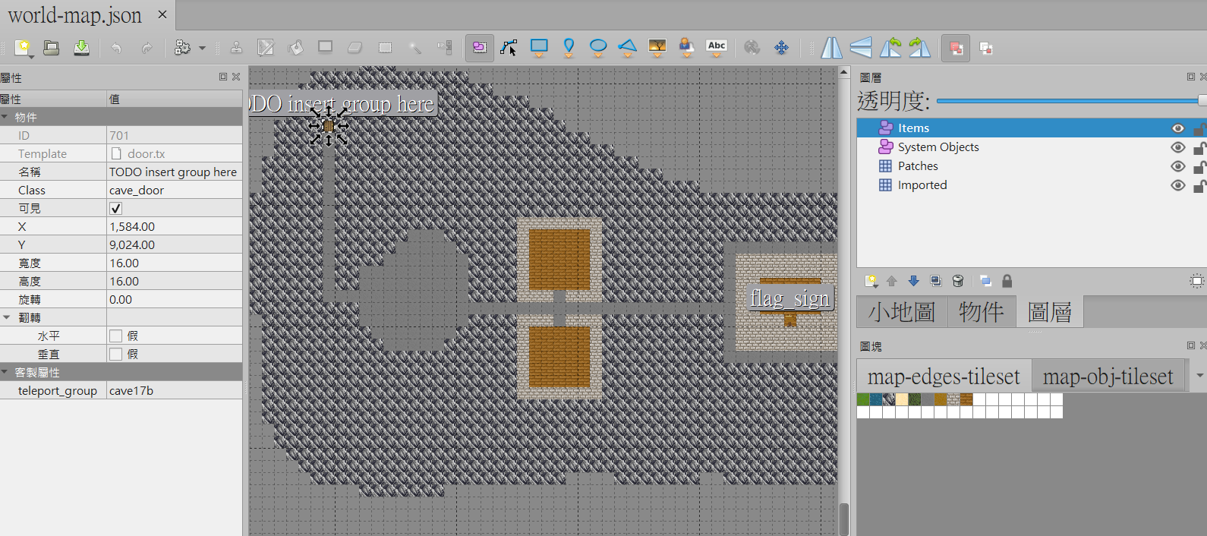
So... Maybe I can Bring U

Slide 13
So... Maybe I can Bring U
What teleport_group is ?

Slide 14
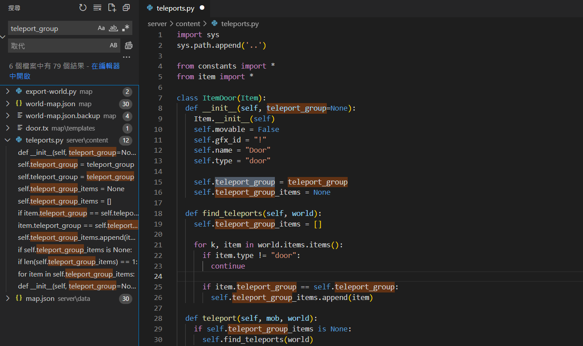
Teleports.py
Notes:
在找傳送點

Slide 15
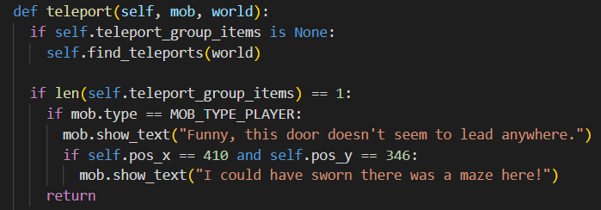
Teleports.py
Notes:
如果list中沒有傳送點，則在世界中找傳送點

Slide 16
Teleports.py
Notes:
如果list傳送點只有一個 會有一個訊息

Slide 17
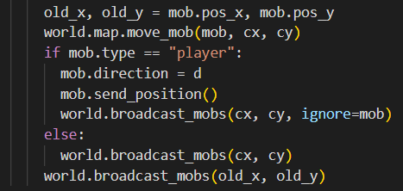
Teleports.py
Notes:
最後有一個重新渲染玩家的位置

Slide 18
What Teleports.py do ?
So... What we found?

Slide 19
What Teleports.py do ?
teleport_group_items Cant only 1
Change location
Could we find same
teleport_group_items ?

Slide 20
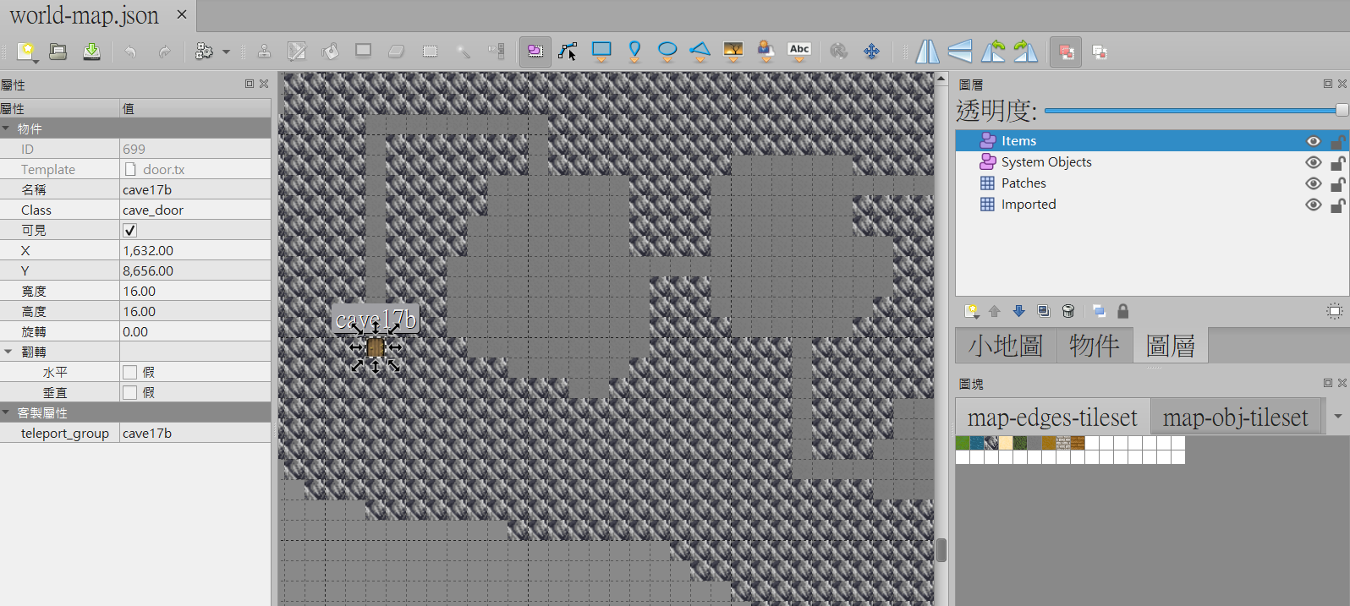
So... Maybe I can Find ?

Slide 21
SOP
Wat problem is ?
Where flag is ? How to get it ?
Find some method.
Wat method we have ?
Could they resolve?
Get goal !

Slide 22
SOP
Magic!
Wat problem is ?
Where flag is ? How to get it ?
Find some method.
Wat method we have ?
Could they resolve?
Get goal !

Slide 23
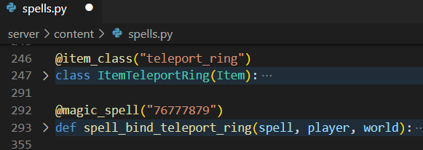
Spells.py
Notes:
在找傳送點

Slide 24
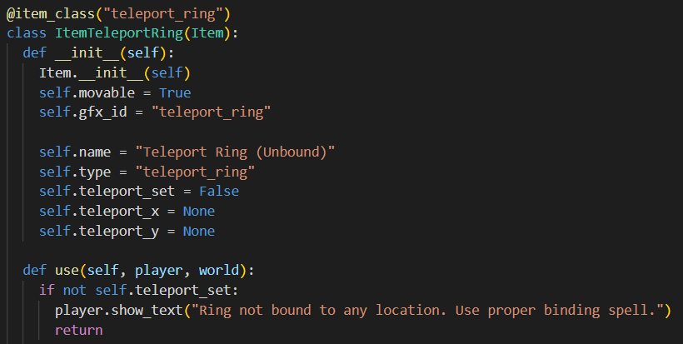
Spells.py
Notes:
在找傳送點

Slide 25
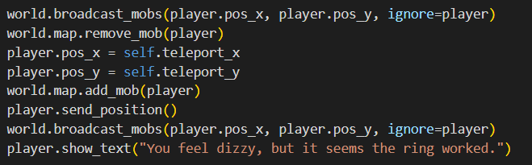
Spells.py
Notes:
在找傳送點

Slide 26
What ItemTeleportRing() do ?
can use teleport_ring
can change location of player
But how to decide location?

Slide 27
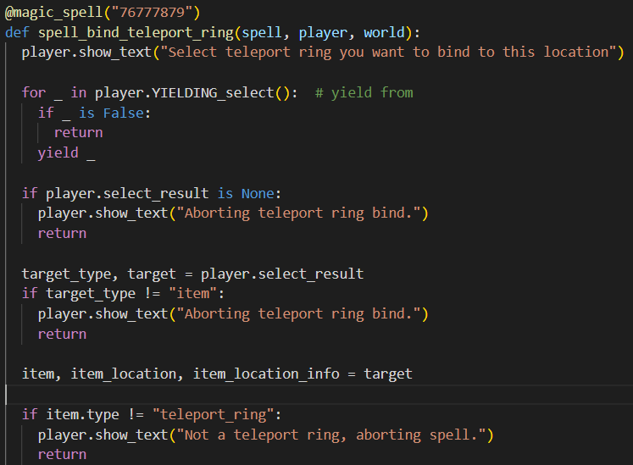
Spells.py
Notes:
在找傳送點

Slide 28
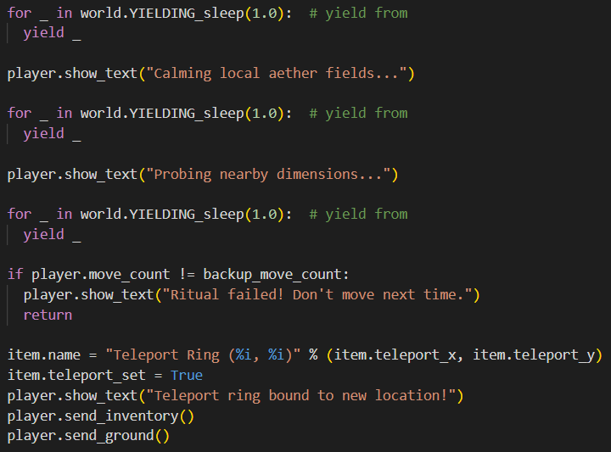
Spells.py
Notes:
在找傳送點

Slide 29
What spell_bind_teleport_ring() do ?
set teleport_ring (x,y)
Ok... Let's sort it out.

Slide 30
What we have ?
can set teleport_ring (x,y)
can use teleport_ring change location
So... Maybe a way we can use to cross wall?

Slide 31
SOP
Wat problem is ?
Where flag is ? How to get it ?
Find some method.
Wat method we have ?
Teleport
Could they resolve?
Get goal !

Slide 32
Hacker Hint
找到傳送戒指
找到藏 Flag 的地點
看看神奇的 Spell_ghostly_visions() 的程式碼
必需品:羽毛筆、卷軸、魔法藥水、傳送戒指

Slide 33
SOP
Wat problem is ?
Where flag is ? How to get it ?
Find some method.
Wat method we have ?
Teleport 、Spell_ghostly_visions()
Could they resolve?
Get goal !

Slide 34
Lab Time
Mission : Get the flag that was hidden in the cave.
Time Limit : 20 mins
Mission Start!

Slide 35
Lab Time
Mission : Get the flag that was hidden in the cave.
Time Limit : 20 mins
Time Out !
Demo time

Slide 36
Demo Time

Slide 37
Drow number

Slide 38
Drow number
Mission : Drow current number & get the flag NPC have.
Time Limit : 20 mins
NPC Location : (151,397)

Slide 39
Hacker Hint
Npc.py

Slide 40
SOP
Wat problem is ?
How could I get number ?
Find some method.
Wat method we have ?
Could they resolve?
Get goal !

Slide 41
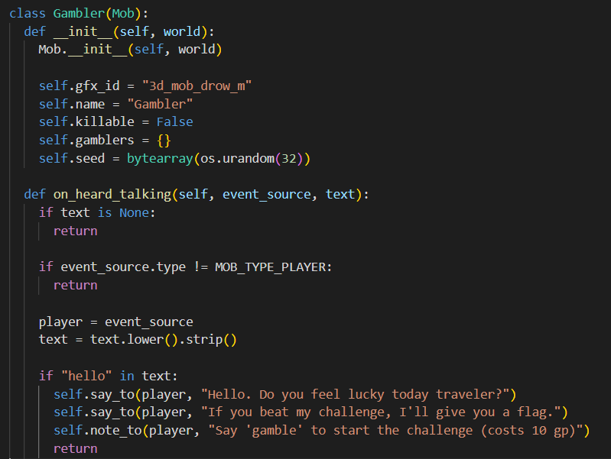
Npc.py
Notes:
在找傳送點

Slide 42
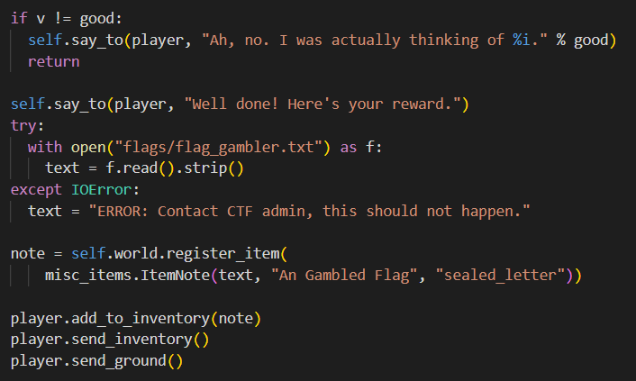
Npc.py
Notes:
在找傳送點

Slide 43
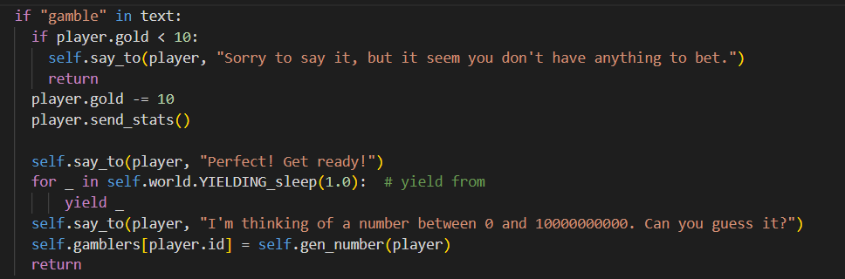
Npc.py
Notes:
在找傳送點

Slide 44
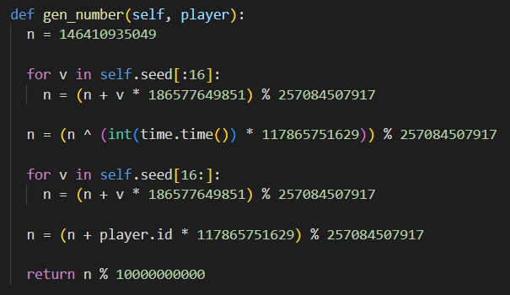
Npc.py
Notes:
在找傳送點

Slide 45
Npc.py
Notes:
在找傳送點

Slide 46
Npc.py
Notes:
在找傳送點

Slide 47
Hacker Hint
try to control variables
看看神奇的 gen_number() 的程式碼
Client/*.*
$$

Slide 48
Lab Time
Mission : Drow current number & get the flag NPC have.
Time Limit : 20 mins
Mission Start!

Slide 49
Lab Time
Mission : Drow current number & get the flag NPC have.
Time Limit : 20 mins
Time Out !
Demo time

Slide 50
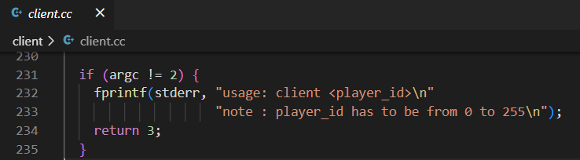
Demo Time
Look this!

Slide 51
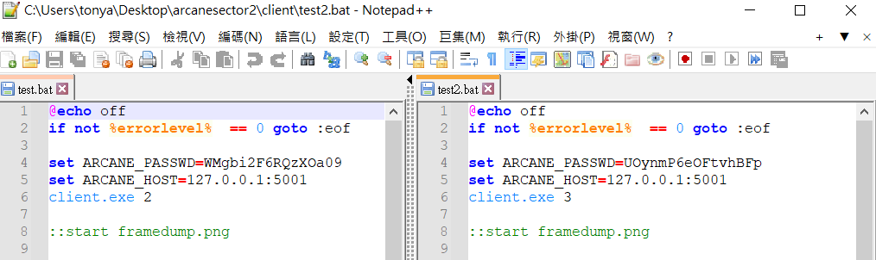
Demo Time

Slide 52
Demo Time
player.id
player.id + 1
Notes:
在找傳送點

Slide 53
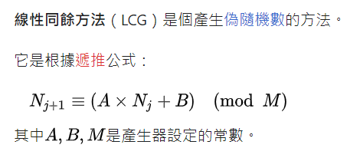
專題方向
LCD 線性同餘解 Drow number

Slide 54
專題方向
找有興趣的 project 做靜態分析
分析任意遊戲的 Bug 找出導致 Bug 的程式碼

Slide 55
總結
分析專案，找尋程式漏洞
設計不良的偽隨機數演算法可能會被破解
基礎的 python 知識 0w0
基礎的 C 知識 (?)
回家作業

Slide 56
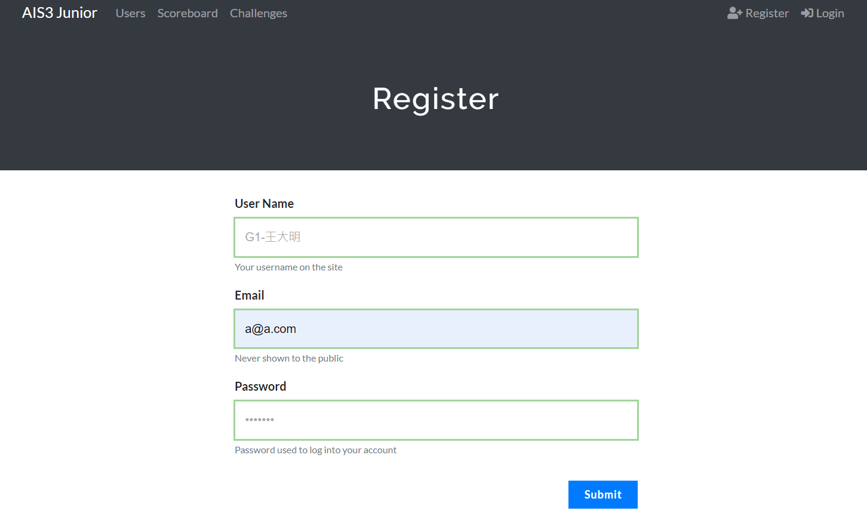
HW 34.125.179.27

Slide 57
補充教學
C 語言

Slide 58

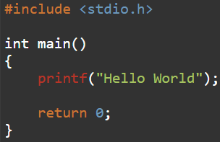
預處理器
我想要printf()
放在stdio.h
Notes:
首先是預處理器，紅色箭頭指到的那行。
它的作用是告訴編譯器，我等等需要這個檔案裏面的某條函數或是某個變數。
而這個函數或變數的宣告或是宣告定義都寫在stdio.h 這個檔案中，
include 的意思就是，告訴編譯器在編譯時要包含那個文件，
stdio.h 這個檔案是 Standard I/O 也就是標準輸入輸出的意思，裡面包含了很多輸入輸出的函數。
這邊紐西蘭奇異果想要使用printf()
黃金奇異果告訴他這個函數被包在stdio.h裡面
如果沒有include這個文件的話，在編譯程式的時候編譯器會不知道printf()是什麼

Slide 59

預處理器
printf()
puts()
<stdio.h>
gets()
Notes:
簡單來說預處理器就像是一個大袋子，裡面裝滿著已經寫好的函數。
我們如果需要用到裡面的函數，我們可以透過從袋子裡面拿出來，
也就是直接呼叫就能獲得想要的函數。
不用從頭到尾自己再寫一次，如果有寫過python的就跟import是一個道理。
C語言本身有許多已經寫好的函式庫，
當然，你也可以自己寫屬於你自己的.h檔案，透過不斷累積，最後創造出屬於你自己的函式庫。
世界上也有許多知名的共筆函式庫，例如OpenGL

Slide 60
printf()
列印!
Notes:
接下來我們來講printf()，簡單根據字面上的意思他就是列印出某些資料。

Slide 61
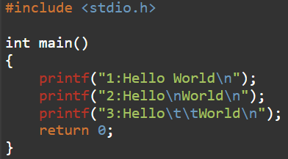
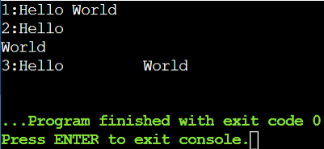
printf()
Notes:
這裡可以看到執行的結果。各位可能注意到了，
在hello world中間與後面有一些特別的符號，倒斜線n或者倒斜線t，
倒斜線有個名字叫做跳脫字元。
隨著跳脫字元後面跟著不同的某些字元，會有一些特別的效果。
例如\n就是換行，\t是Tab的意思。

Slide 62
函數
從這裡開始對ㄇ?
Yes!
Notes:
接下來我們來講函數，這裡的main() 便是C語言程式的進入點，
也就是說要執行的程式從這裡開始，
我們又稱它為主函數、main function。

Slide 63
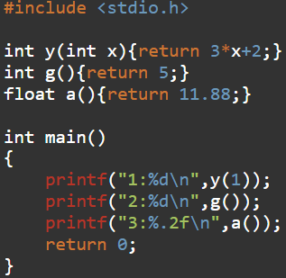
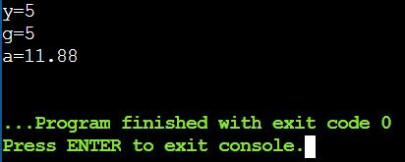
函數
函數能讓程式碼變漂亮!
Notes:
除了main以外當然也能有其他的函數。
函數大家都有學過吧，
簡單來說例如有個函數y=f(x)=3x+2，x代入1，y就會是5
同樣C語言也能夠宣告函數，函數可以將要做的事情做完後回傳你想回傳的東西，當然也可以不用回傳。
如果需要回傳，我們就需要使用到return，像是這邊的y就會return3x+2
例如這邊的y、g、a還有剛剛我們提到的printf都是函數。
善用函數可以減去重複性高，複雜的運算。
寫程式切記不要劈哩啪啦當作文一路往下寫，
將每個功能各自分開寫成函數。
不僅未來容易維護，也方便你創造屬於自己的函式庫。

Slide 64
新手教學
取得printf()
程式的起點
印出字串
函數回傳
Notes:
現在我們回頭看看helloworld，應該可以理解這個小程式在做些什麼了吧。
那恭喜妳通過新手教學了。

Slide 65
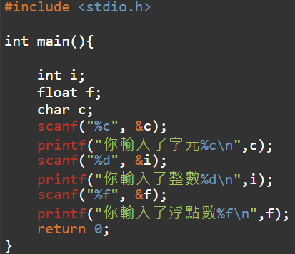
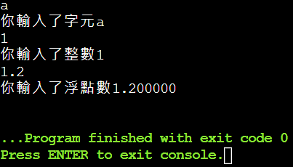
變數型別
Notes:
好了那我們下一個要介紹的就是變數型別
可以看到前三行的int 、float、char
分別代表整數、浮點數以及字元。
先稍微說一下scanf()
他一樣是被包含在stdio.h中的函數，主要是讓使用者輸入資料。
可以看到右邊的執行結果。
可能有些人注意到了scanf()還有printf()中有奇怪的%符號
我們稱他為格式指定字元（format specifier）
他跟逃脫字元的原理相同，當格式指定字元後方跟著特定字元時，他有不同的意思
例如%c便是字元接收、%d是整數接收、%f是浮點數接收等…
可以看到執行的結果，它顯示出了我key進去的各種資料

Slide 66
變數型別
char要放字母
int要放數字
float要放小數
先等等
Notes:
那聽到這裡你可能會根據英文或是基本印象來記
char要放字母
int要放數字
float要放小數
但是先等等
你知道為什麼char要用來放字元嗎?

Slide 67
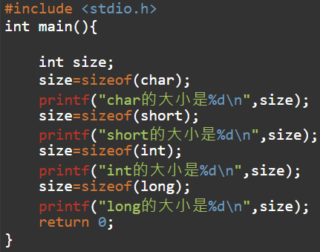
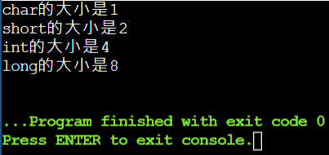
變數型別
char要放字母
int要放數字
float要放小數
Notes:
可能很多人會聽說char用來放單個字元、shot放小數字、int放中數字、long放更大的數字之類的
這樣說也沒錯，但是其實這些變數型態的差異只差在佔用空間的大小而已
並不在於它們放的東西不同
可能有寫過C的同學知道，其實char也是存數字。
之所以會有char是字元的說法，是因為ascii編碼當中，可顯示的字元會落在0~127之間，而char的大小正好是-128~127
因此使用char來存放字元最有效率也不浪費空間。
如果想看變數型別會用到多少空間，可以使用sizeof()這個函數來查看
這裡的單位是Byte。
1Byte是8bits
char的大小是1Byte也就是說扣除掉用來表示+-號的最高位元，char可以存放2^7的資料

Slide 68
變數空間
我要住char
我住int
Notes:
講完型別後我們就能來講變數空間了。
如果要將變數宣告圖示化來說，有點像是
記憶體空間是一棟大樓，並且我們宣告的變數就是住戶，它們可以自己決定想要住多大間的房子
例如這邊紐西蘭奇異果想要一間char而黃金奇異果想要住int

Slide 69

變數空間
char ;
int ;
Notes:
當宣告完畢後這些空間就是屬於這個變數的了。之後的其他變數不能也不應該占用到別的變數的空間。
但是大家都知道，資安方面有很多情況就是我們透過一些方法去侵入民宅從而做到攻擊的手法。
打pwn的時候常常會用到。

Slide 70
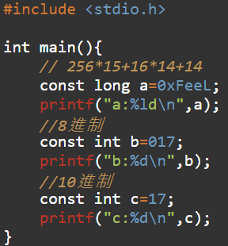
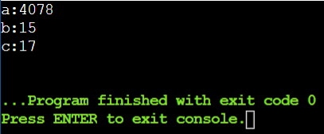
變數型別
我有0101元
我比較多，我有101元
Notes:
變數也有各種不同的格式能宣告，比較常見的是16、8、10進位的數字
要表示各種不同進制的方式也很簡單
16進制就是前面+0x
8進制是前面+0
a的意思則是宣告一個常數Fee，後面的L表示是要存成long的意思
Fee就是256*15+16*14+14
那8進制就是前面+0

Slide 71
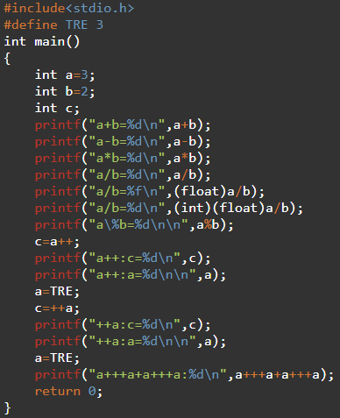
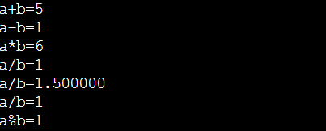
變數型別
有用到這種特性的機會!
例如求商
Notes:
接下來要介紹算術運算子，算術運算子顧名思義就是對資料進行數學運算的一些符號
常見的四則運算以及mod取餘數等。
通常的運算相信大家沒有太大的問題
比較注意的地方有兩項
首先第一項是整數之間的除法運算
可以看到紅色箭頭所指的地方，我想計算3/2然而輸出的結果卻是1
原本應該是1.5，這是為甚麼呢?
這是因為在C語言中除法運算除數與被除數至少要有一個是浮點數，產生的結果才會是浮點數
在這裡a、b都是整數型態不允許有小數存在的
因此這裡計算的結果會自動將小數後的數值全捨棄，因此才會是1
要注意這不是四捨五入，是無條件捨去

Slide 72
If
if(布林運算式){ }
if(布林運算式)【else if{ }】else{ }
switch(敘述){
【case 常數敘述 : 【break;】 】
【default : 【break;】 】
}
【 】可以有>=0組
【 】可有可無
Notes:
那我們接下來要進到判斷的部分了，就是if跟switch
恭喜各位 從這邊開始會比較簡單
那首先我們先來看看if跟switch的文法
可以看到圖上就是if跟switch的文法組成，其中有些部分是可選的
也有些部分是可以出現不只一次的。
這部分很像是英文的文法。
英文只要連接詞跟子句使用的當，可以讓一句話無限延伸下去
那這邊的if跟switch也繼承了優良的傳統

Slide 73
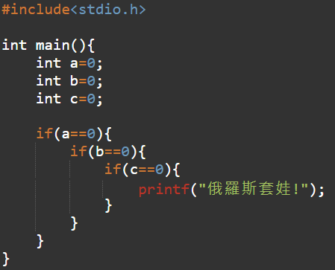

變數型別
一層一層的onion
像阿夸一樣
Notes:
那當然 if本身是能夠一層包著一層的，我們稱為巢狀結構
更準確地說，在if後面的大括弧括起來後，裡面就代表著進入了新的區塊
而新的區塊就如同像是這邊的main一樣，你可以在裡面定義變數，使用函數等等等
那這當然是可以無限的一層一層下去的，不過通常例如這邊的程式
我們會將他改寫成使用邏輯運算子的if
可以看到這裡要printf的條件是abc都要是0，那我們就能使用&&改寫~♬

Slide 74
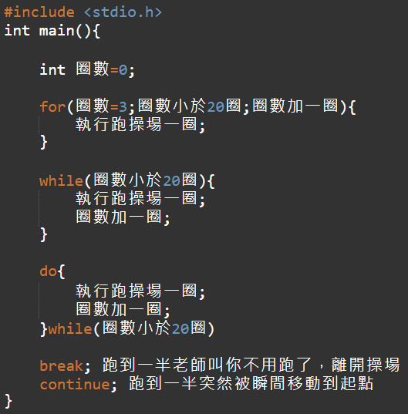
變數型別
Notes:
我們可以用比較貼近生活的方法來解釋迴圈
你可以想像現在你是一名正在上體育課，跑操場的學生
For迴圈的意思是說，你已經跑了3圈，但是你還沒跑到20圈，
因此你必須跑操場一圈，當你跑完後呢圈數加一圈
那while跟 dowhile也是相似的原理
而break就是跑到一半不用跑
Continue則是瞬間移動到起點，但是還是要繼續跑

Slide 75
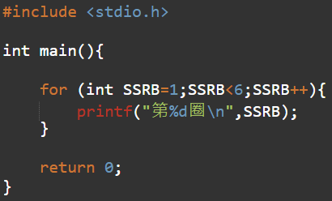
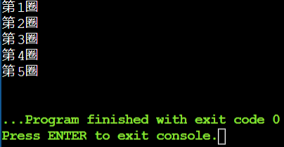
迴圈
初始化只執行一次。
初始化
布林陳述式
收尾動作
程式區塊
不斷重複的是
布林陳述式->程式區塊->收尾動作這個過程
Notes:
首先我們先來看for迴圈，for迴圈後面的小括弧會以兩個冒號分隔成三個區塊
第一個區塊是初始設定，他只會執行一次
在這裡我們先宣告SSRB並且初始化為1
第二個區塊則是布林陳述式，當第二個區塊的式子成立時
就會開始執行大括弧內的程式
如果不成立，就會離開。
而第三個區塊則是收尾操作，當大括弧內的程式執行完畢後就會執行一次收尾操作
之後回到第二個區塊，不斷重複。

Slide 76
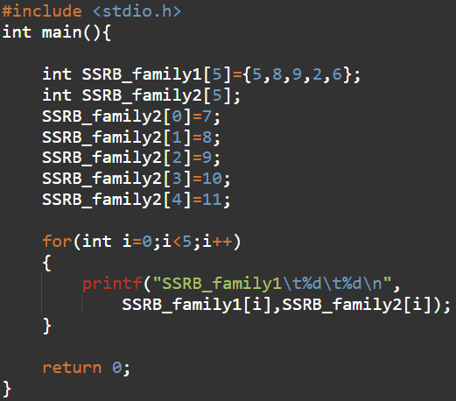
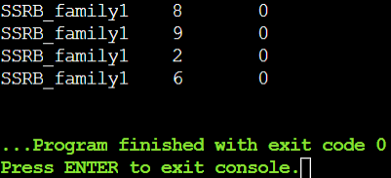
陣列
Notes:
接下來我們介紹陣列，在寫程式的時候常常會有需要宣告大量變數的時候
這時候如果我們一個一個手動宣告會宣告到往生。
我們此時就能夠利用陣列，一口氣宣告大量的變數。
那陣列的宣告方式是在變數後面用中括弧括起來，並且填入你想要的數量
而初始化的方式則是使用大括弧，並且填入想要的數值。
也可以一個一個的賦值。
不想要一個一個賦值當然要利用迴圈也沒問題。

Slide 77
作業Hint

Slide 78
難度
Puzzle 3 >>
Puzzle 2 >
Puzzle 4、5 >
Puzzle 6

Slide 79
提醒
除了 FLAG 以外的題目都有答題次數限制
Puzzle 3 可能需要寫 code
請不要抄答案，助教很樂意提示
用不到 IDA or Ghidra

Slide 80
Ending

